Slide 1
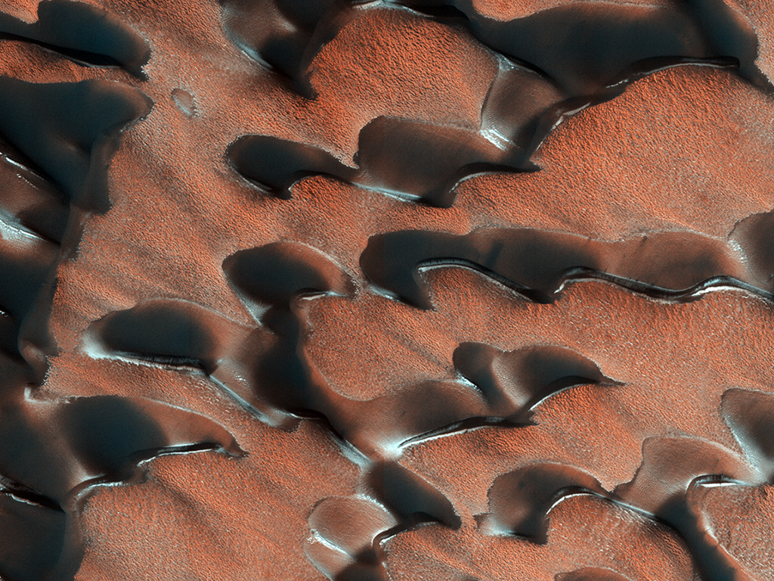


Σκόνη και Πάχνη
Οι αμμοθίνες στις βόρειες πολικές περιοχές του Άρη εμφανίζουν λεπτά επικαλύμματα ανοικτόχρωμης πορτοκαλής σκόνης, που απλώνονται από τον άνεμο, πάνω στην σκούρα βασαλτική άμμο. Γύρω από τις άκρες των θινών υπάρχουν περιοχές καλυμμένες από εποχιακό ξηρό πάγο. (NASAJPL/University of Arizona)
uahirise.org/gr/ESP_053129_2650

